Slide 1

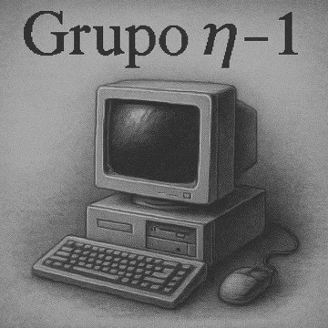
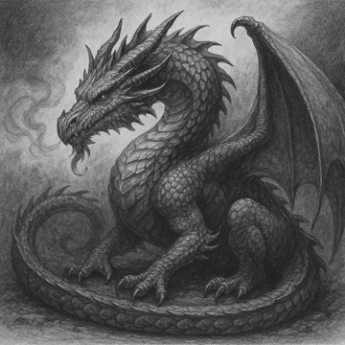
Filtro con Kernel variable
Programación Avanzada
Docentes:
Videla Lucas
Verónica Inés Aubin
Integrantes:
Arab, Santiago 46500280
Coronel, Thiago 44834604
Franco, Francisco 42116434
Perez, Thiago 43097103
Ruggieri, Franco 43630882
Schereik, Brenda 45128557

Slide 2
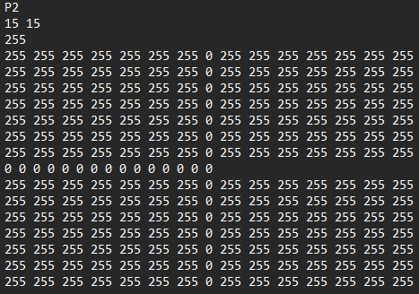
Representación de imagen en escala de grises:
Imagen PGM (Portable GrayMap)
Imagen resultante
P2: Codificación en ASCII, almacena la información de la imagen como una matriz de valores enteros
P5: Codificación en binario

Slide 3
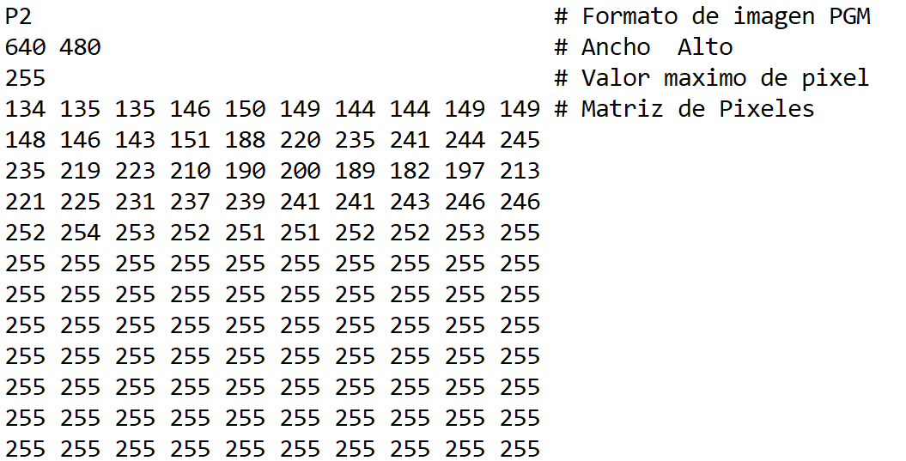
Estructura del archivo PGM P2
A la hora de ver la estructura del archivo, nos encontramos con la siguiente metadata

Slide 4
Filtros con Kernel
¿Que es un filtro con Kernel?
Técnica que permite modificar una imagen aplicando operaciones matemáticas sobre los píxeles y sus vecinos
Pequeña matriz de valores que se superpone sobre cada píxel de la imagen para realizar la convolución
¿Que es un Kernel?

Slide 5
Tipos de Kernel
Blur
Emboss
Suavizado/desenfoque
Promedia los valores de píxeles cercanos para suavizar las transiciones de color
1/9 | 1/9 | 1/9
1/9 | 1/9 | 1/9
1/9 | 1/9 | 1/9
-2 | -1 | 0
-1 | 1 | 1
0 | 1 | 2
Efecto de relieve en la imagen.
Crea sombras en las áreas donde hay transiciones de intensidad
Prewitt
Laplaciano
Sobel
Utilizado para la detección de bordes, tanto verticales como horizontales
Se utiliza para detectar bordes generales, resalta los contornos y los detalles finos.
Utilizado para la detección de bordes, tanto verticales como horizontales
Vertical
Horizontal
Negativo
Positivo
Vertical
Horizontal
-1 | -1 | -1
0 | 0 | 0
1 | 1 | 1
-1 | 0 | 1
-1 | 0 | 1
-1 | 0 | 1
0 | -1 | 0
-1 | 4 | -1
0 | -1 | 0
0 | 1 | 0
1 | -4 | 1
0 | 1 | 0
-1 | -2 | -1
0 | 0 | 0
1 | 2 | 1
-1 | 0 | 1
-2 | 0 | 2
-1 | 0 | 1

Slide 6
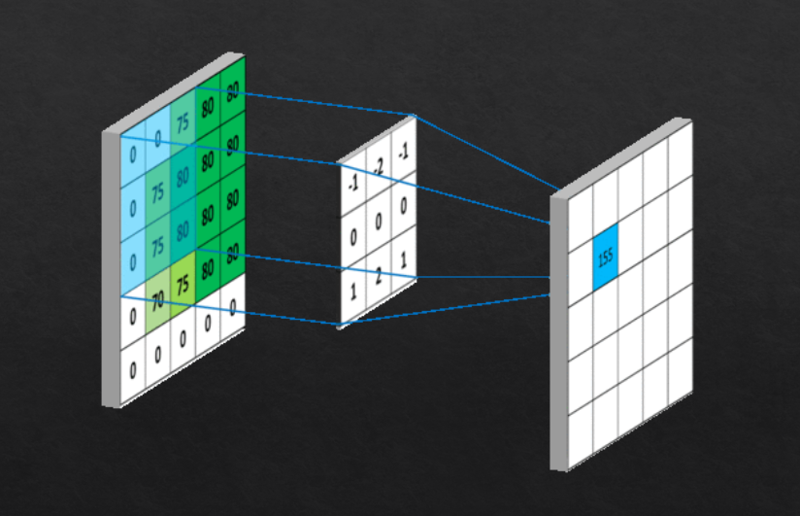
Convolución
Tomamos una parte de la imagen original como matriz del mismo tamaño que el Kernel, en el que el valor central es el píxel a modificar.
Sumamos la multiplicación de cada uno de los valores de esa matriz por los valores de la matriz kernel.
Como resultado tenemos el valor para la nueva imagen.
Repetimos el proceso por cada píxel de la imagen exceptuando los bordes.
Kernel
Imagen Original
Imagen Resultante

Slide 7
Algoritmo implementado
public static PGMImage applyFilter(PGMImage img, int[][] kernel) {
int height = img.height;
int width = img.width;
int kSize = kernel.length;
int kOffset = kSize / 2;
int[][] newPixels = new int[height][width];
int kernelSum = calcularSumaKernel(kernel);
Definición de variables
for (int i = kOffset; i < height - kOffset; i++) {
for (int j = kOffset; j < width - kOffset; j++) {
int sum = 0;
Recorrido de la imagen y seteo de suma en cero
for (int ki = -kOffset; ki <= kOffset; ki++) {
for (int kj = -kOffset; kj <= kOffset; kj++) {
int pixel = img.pixels[i + ki][j + kj];
int kernelValue = kernel[ki + kOffset][kj + kOffset];
sum += kernelValue * pixel;
}
}
Aplicamos convolución
if (kernelSum != 0) {
sum /= kernelSum;
}
Verificación de Blur
sum = Math.max(0, Math.min(img.maxValue, sum));
newPixels[i][j] = sum;
Verificamos y corregimos overflow
}
}
return new PGMImage(img.width, img.height, img.maxValue, newPixels);
}

Slide 8

Complejidad Algorítmica
public static PGMImage applyFilter(PGMImage img, int[][] kernel) {
int height = img.height;
int width = img.width;
int kSize = kernel.length;
int kOffset = kSize / 2;
int[][] newPixels = new int[height][width];
int kernelSum = calcularSumaKernel(kernel);
O(1)
for (int i = kOffset; i < height - kOffset; i++) {
for (int j = kOffset; j < width - kOffset; j++) {
int sum = 0;
O(H × W)
for (int ki = -kOffset; ki <= kOffset; ki++) {
for (int kj = -kOffset; kj <= kOffset; kj++) {
int pixel = img.pixels[i + ki][j + kj];
int kernelValue = kernel[ki + kOffset][kj + kOffset];
sum += kernelValue * pixel;
}
}
O(H × W × K²)
O(K²)
if (kernelSum != 0) {
sum /= kernelSum;
}
O(1)
sum = Math.max(0, Math.min(img.maxValue, sum));
newPixels[i][j] = sum;
O(1)
}
}
return new PGMImage(img.width, img.height, img.maxValue, newPixels);
}

Slide 9
Tipo de Complejidad
Complejidad: O(H x W x K²)
Crecimiento: Polinomial en las variables de entrada.
Grado: Grado 4, debido a que el grado total del polinomio es la suma de los exponentes de las variables.
Implicación práctica:
Duplicar H o W→ tiempo se duplica.
Duplicar K→ tiempo se cuadruplica.
Algunas consideraciones:
El algoritmo es ideal cuando la dimensión del kernel es pequeña
El algoritmo es ideal cuando la imagen tiene una dimensión pequeña
Si se requiriese de procesar una imagen y/o utilizar un kernel mas grande, se deberia de considerar otras optimizaciones, por ejemplo hilos, GPU o FFT

Slide 10
Conclusión
Se analizó la complejidad temporal de un filtro por convolución con kernel variable:
O(H × W × K²), donde H y W son alto y ancho de la imagen, y K el tamaño del kernel.
Los experimentos confirman:
Tiempo crece linealmente con los píxeles y cuadráticamente con el kernel.
Distintos kernels → diferentes efectos visuales:
El kernel define el filtro visual.
Su tamaño impacta en el rendimiento.

Slide 11
FIN

